Slide 1
Bài 2. Những phép tính nào dưới đây có kết quả bé hơn 8?

Slide 2
Bài 3. Số ?
x 7
9
a.
?
63
?
x
c.
4
36
: 8
b.
?
6
?
:
d.
35
5

Slide 3
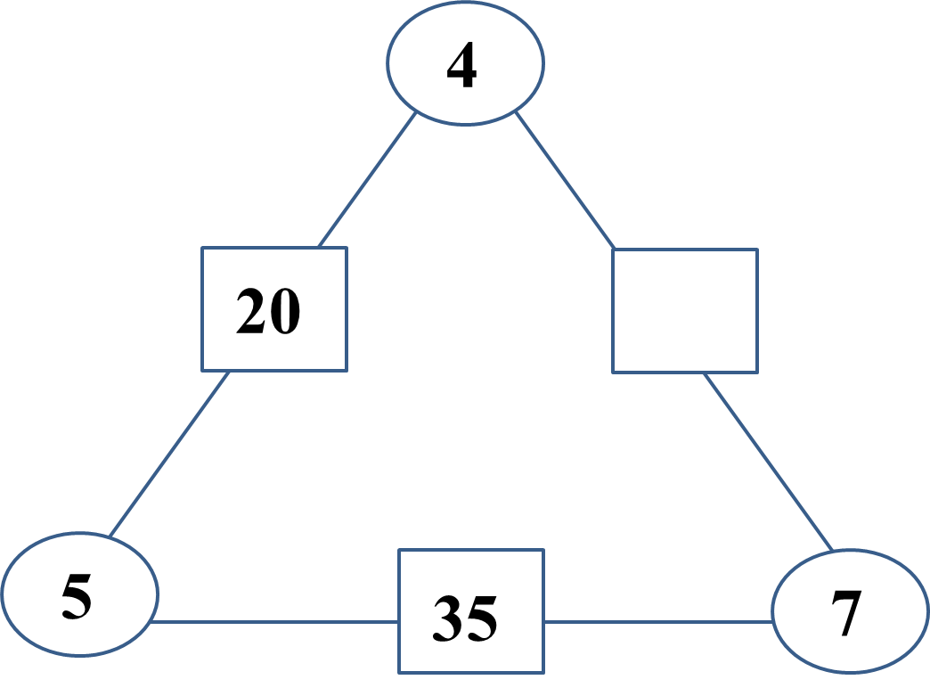
Bài 5. Số ?
28
?

